Slide 1
মোহাম্মদ আহসান উল্লাহ্‌
সহকারী শিক্ষক
রামেশ্বর পুর এম, এম,হাই স্কুল।
কবির হাট ,নোয়াখালী ।

Slide 2

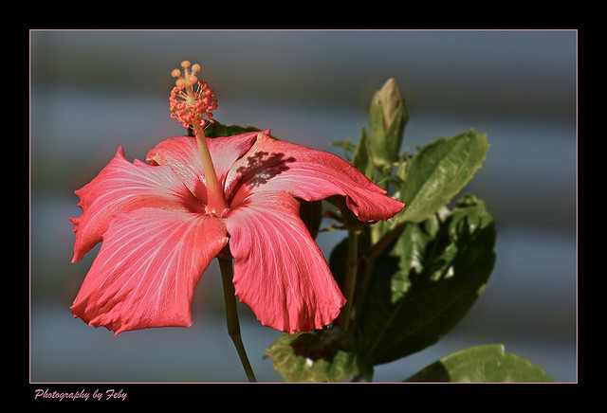
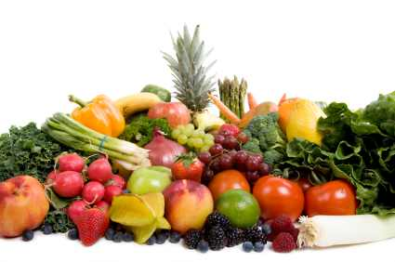
জবা ফুল ।
জবা ফুল
ফল ।

Slide 3
শ্রেনি- দশম
বিষয় -সাধারন বিজ্ঞান
অধ্যায় -দশম
একটি ফুলের বিভিন্ন অংশ পর্যবেক্ষন

Slide 4
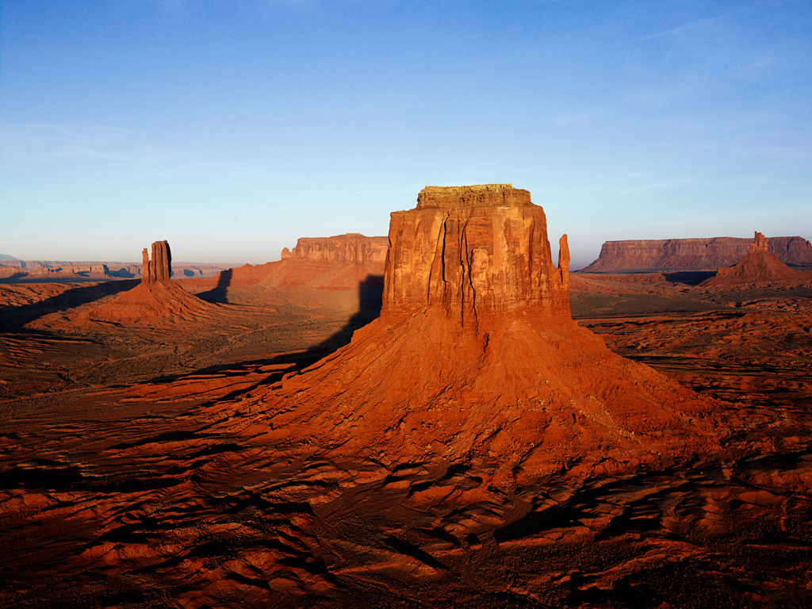
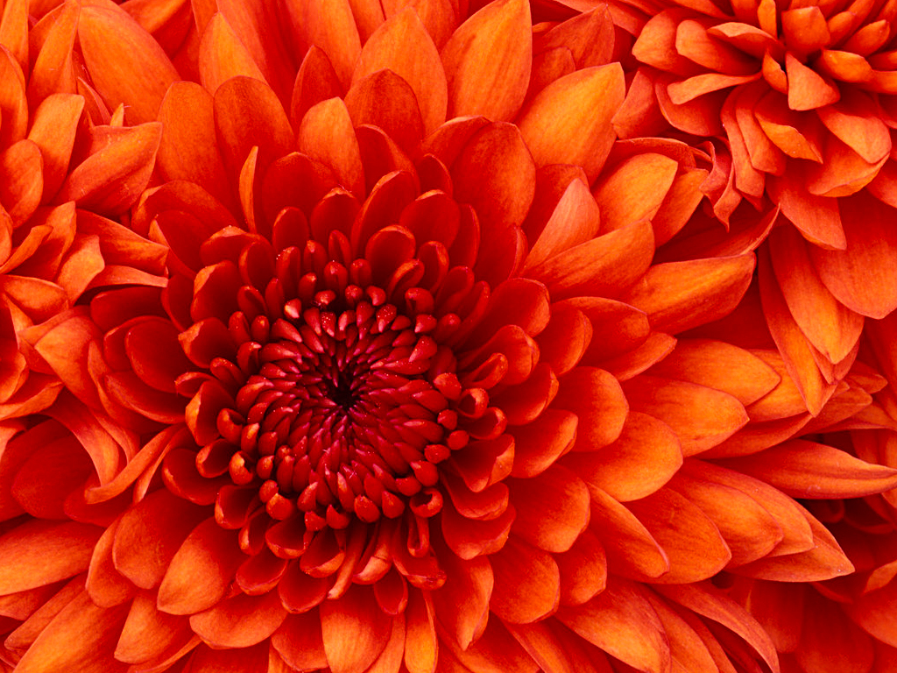
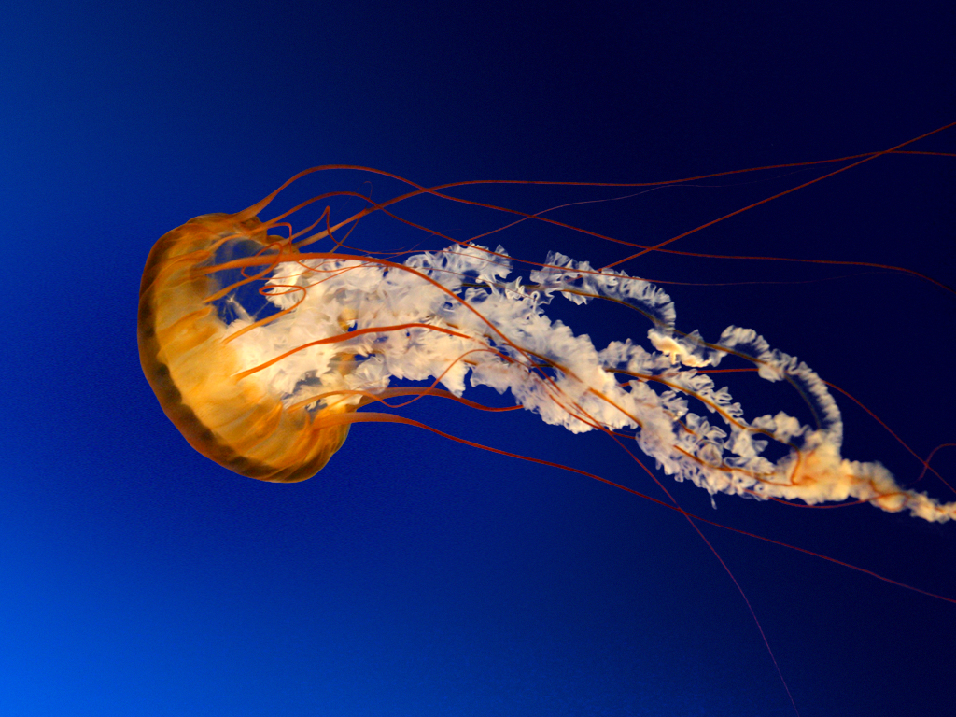
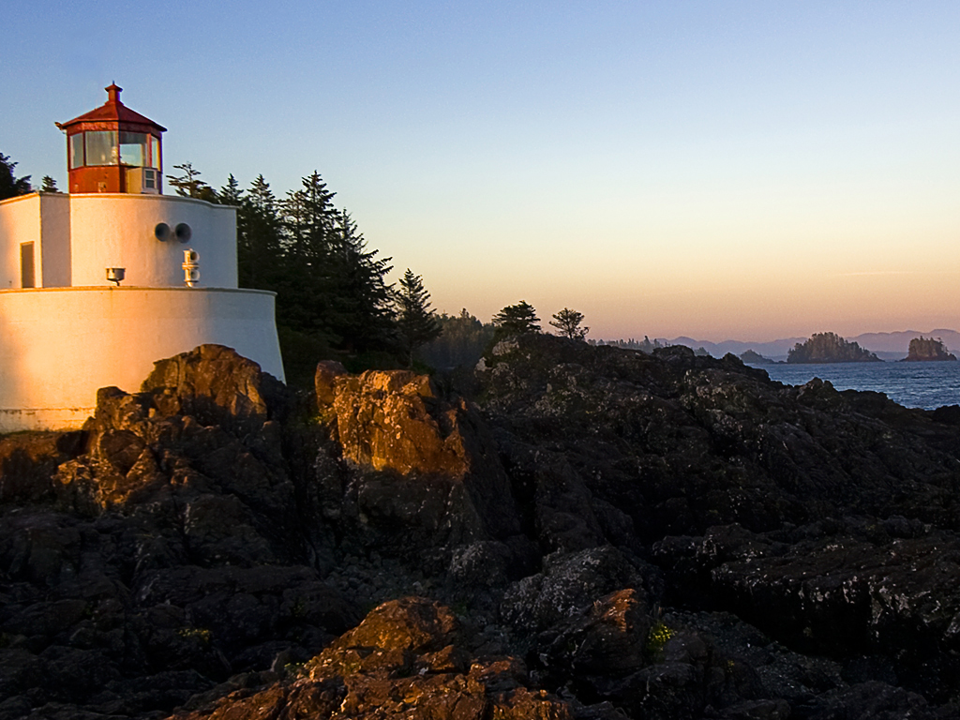
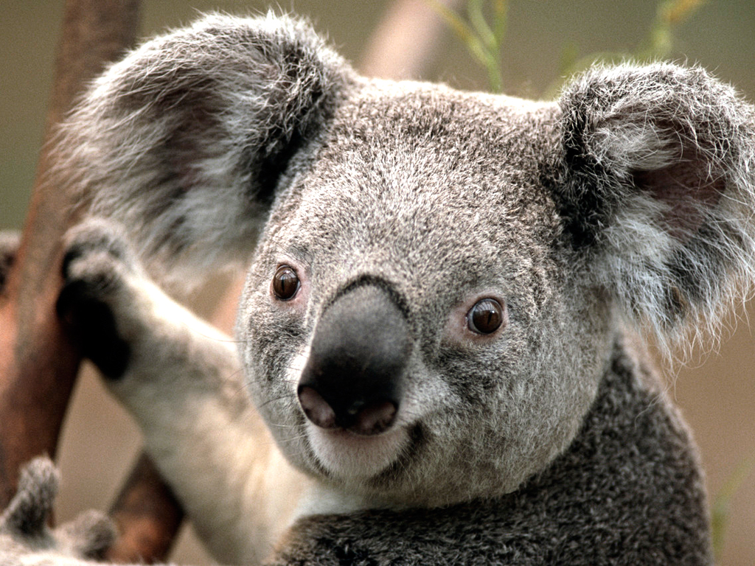
০১। ফুল কাকে বলে বলতে পারবে ।
০২ ।সিক্ষার্থীরা ফুলের বিভিন্ন অংশ চিনতে পারবে ।
০৩ ।ফুলের বিভিন্ন অংশের কাজ বলতে পারবে

Slide 5
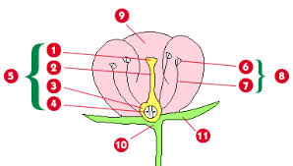
০১ । ফুলের সর্বনিম্ন অংশের নাম বৃন্ত বা বোঁটা ।
০২। ফুলের বোঁটার উপরের সবুজ অংশকে বৃতি বলে ।
০৩।ফুলের বৃতির পরের রঙ্গিন এবং গন্ধযুক্ত অংশকে দল মণ্ডল বলে ।
০৪।ফুলের চতুর্থ অংশকে পুং স্তবক বলে।
০৫।ফুলের সর্ব শেষ অংশকে স্ত্রী স্তবক বলে ।

Slide 6
দলীয় কাজ
০১ । সম্পূর্ন ফুলের অংশগুলির নাম লিখ ।
০২ ।ফুলের অংশগুলির কাজ সংক্ষেপে লিখ ।

Slide 7
বাড়ীর কাজ ।
০১ ।একটি সম্পূর্ণ ফুলের চিহ্নিত চিত্র অঙ্কন করে আনবে ।
০২ ।ফুল সাধারণত রঙিন ও মিষ্টি গন্ধযুক্ত হয় কেন ?

Slide 8
সবাইকে ধন্যবাদ ।

